Slide 1
День защитника Отечества
Выполнила: Асташина Ольга Олеговна
Воспитатель МОУ Детский сад комбинированного вида №104 г. Саранск

Slide 2
23 Февраля – красный день календаря,
Красный, значит, выходной,
Не красный, нет, он золотой.
И праздник, знаем мы, очень большой!

Slide 3
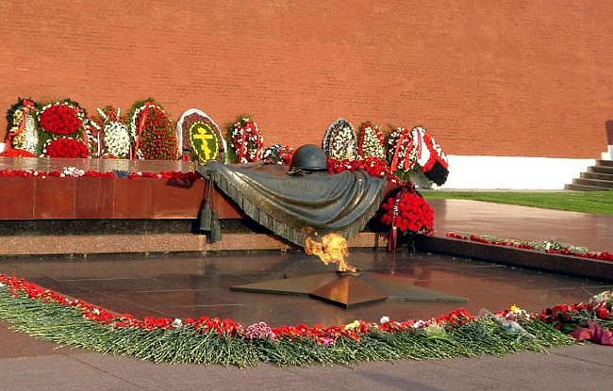
В День защитника Отечества поздравляют всех ныне живущих воинов и чтят память героев прошлых лет.
Мы славим тех, кто не плакал от боли своей,
Но слёз не скрывал на могилах друзей,
Тех, кто мужчиной был не на словах,
Труса не праздновал, сидя в кустах,
Тех лучших Сынов человечества,
Тех, кто на страже Отечества!

Slide 4
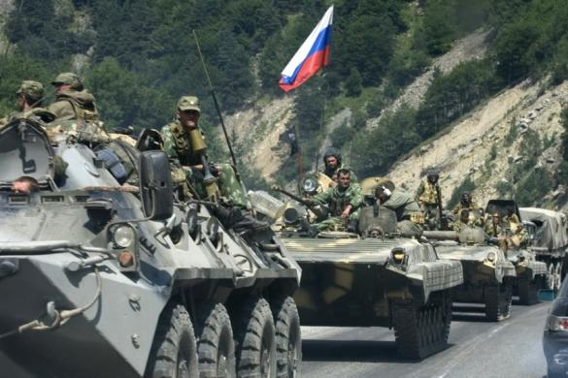
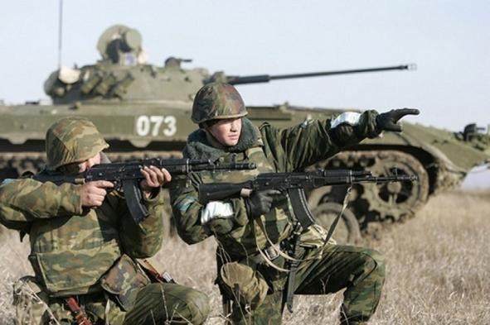
Слово «Отечество» того же корня, что и слова «отец», «отчизна», «отчий дом». Отечество – наша страна, Родина. Во все временна считалось, что защищать Отечество – священный долг гражданина.
И уже немало пройдено,
Коль зовут в грядущее пути.
Но светлей и чище чувства Родины
Людям никогда не обрести.
С этим чувством человек рождается,
С ним живет и умирает с ним.
Всё пройдет, а Родина – останется.
Если мы то чувство сохраним.

Slide 5
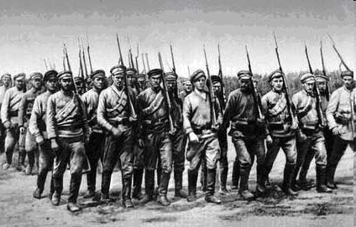
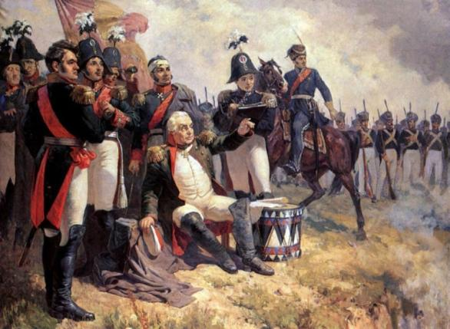
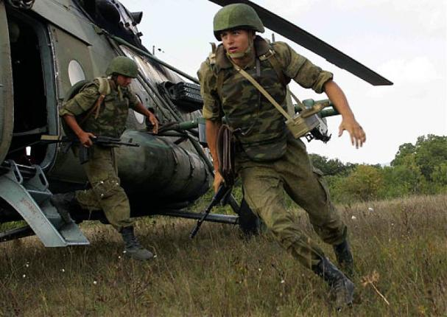
Нашу Родину в разное время защищали разные люди: по-разному одевались, разным оружием владели. Но одно у них было общее – сильная любовь к стране.
Во все века российские мужи,
Своим геройством в войнах побеждали,
Все – офицеры, конюхи, пажи –
За честь России жизни отдавали.

Slide 6
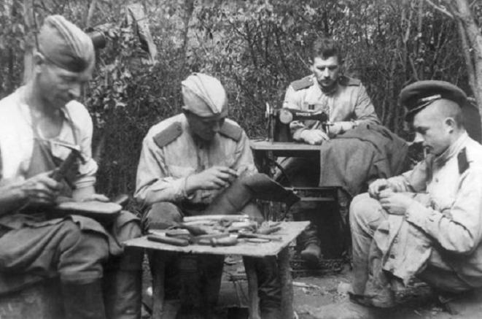
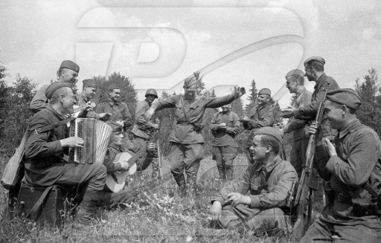
Любит народ своего воина. О нём много сложено былин и сказок, придумано пословиц и поговорок, написано песен, рассказов, романов.
Быль и сказка о русском солдате, который воевал и воюет отлично.
Дымом греется, шилом бреется.
А при случае и кашу из топора сварит, - пальчики отлижешь.

Slide 7
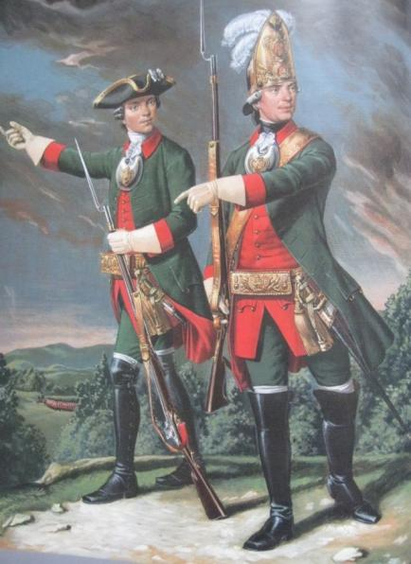
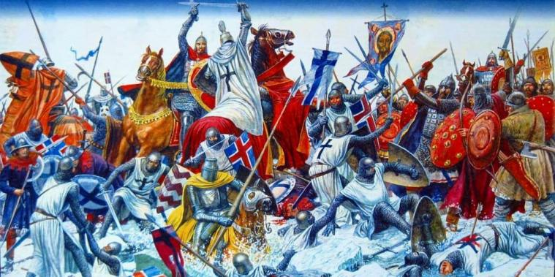
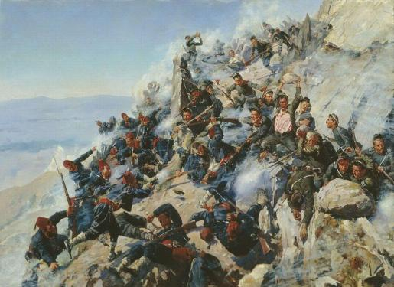
Долгие века отражала Русь бесконечные нападения врагов со всего света: сначала на Русь рвались половцы, затем неисчислимая монголо-татарская орда, потом с запада тяжёлой кованой стеной шли рыцари-крестоносцы, мчались на Москву поляки и литовцы… И всегда шёл на войну защищать свою землю солдат.

Slide 8

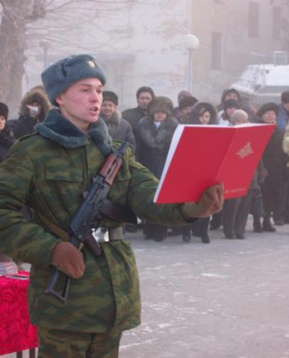
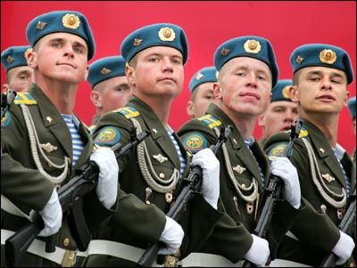
23 февраля – день Российской армии

Slide 9
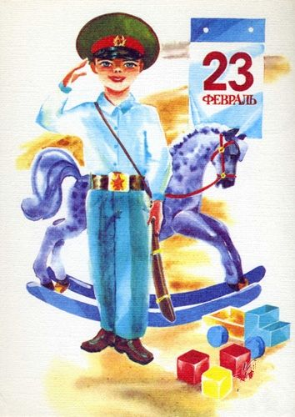
Будущий солдат России
Вверх орудия палят, всех салютом балуют.
Шлют они от всей страны благодарность воинам,
Что живём мы без войны, мирно и спокойно.
Дед мой в армии служил.
У отца - награды.
Вот и я давно решил, что пойду в солдаты!

Slide 10
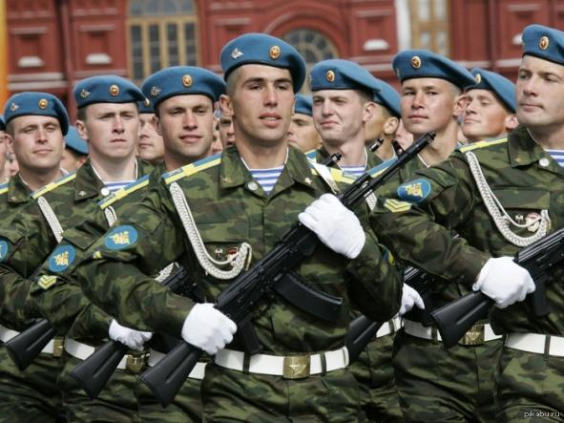
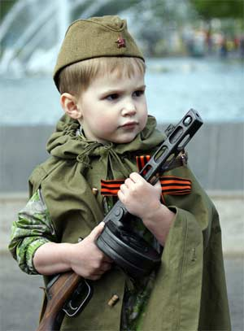
Знаю, надо подрасти...
Нужно стать
взрослее...
Но ведь я себя вести
по-мужски умею!
Защищаю во дворе маленьких и слабых
И справляю в феврале День Армейской славы.
Я сумел бы выполнять, как солдат, задания.
Попрошу меня принять в армию заранее

Slide 11
С праздником!
Драчливой нашей половине мы
поздравленья шлем свои.
Для этого есть все причины –
Ура - защитникам страны.
Когда на ваши потасовки на переменах мы глядим,
То верим: с этой подготовкой страну всегда мы защитим.

Slide 12
С праздником!
Пускай под глазом зацветает синяк пурпурно-голубой:
В ученье тяжело бывает, гораздо легче будет бой.
Врагам там будет не до смеха: так угостят их молодцы,
Что, побросав свои доспехи, подрапают во все концы.

Slide 13
С праздником!
А мы под вашею защитой вполне спокойно будем жить.
Покуда крепки ваши спины, нам будет нечего тужить.
Поэтому, друзья, давайте от всей души, без лишних слов,
Вы от невзгод нас защищайте, но только чур без синяков.

Slide 14
С праздником!
Пусть светит солнце в мирном небе
И не зовет труба в поход.
Чтоб только на учениях солдат
В атаку шёл вперёд.
Пусть вместо взрывов гром весенний
Природу будит ото сна,
А наши дети спят спокойно
Сегодня, завтра и всегда!

Slide 15


